Slide 1


Slide 2
TEMA PARA REDAÇÃO MODELO ENEM:
“A (des)valorização do idoso nas relações sociais do século XXI”

Slide 3

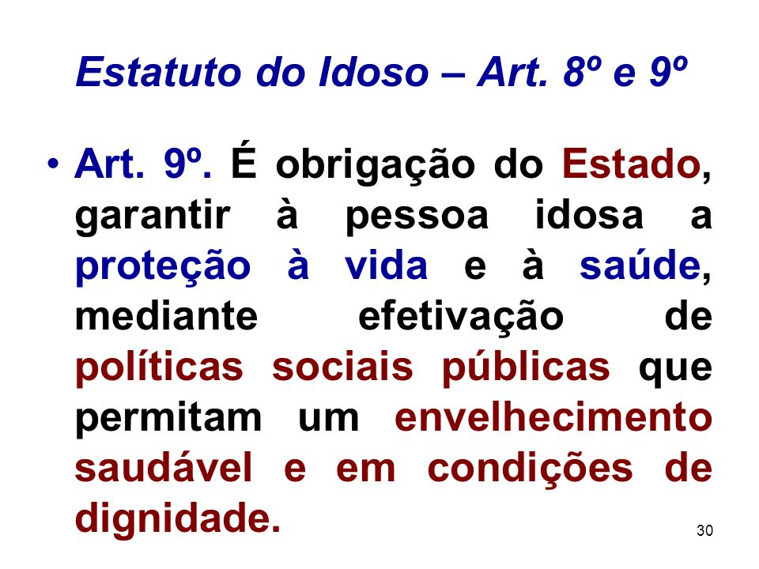

Slide 4


Slide 5


Slide 6
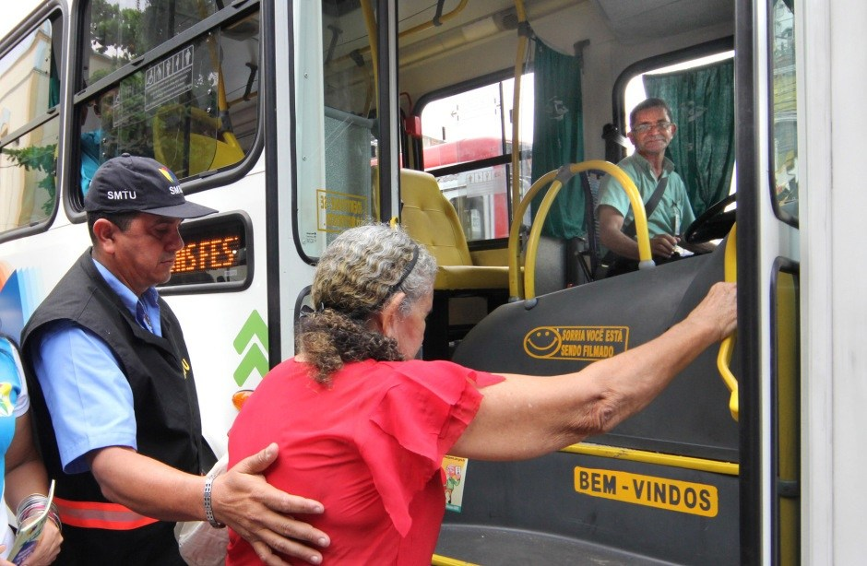
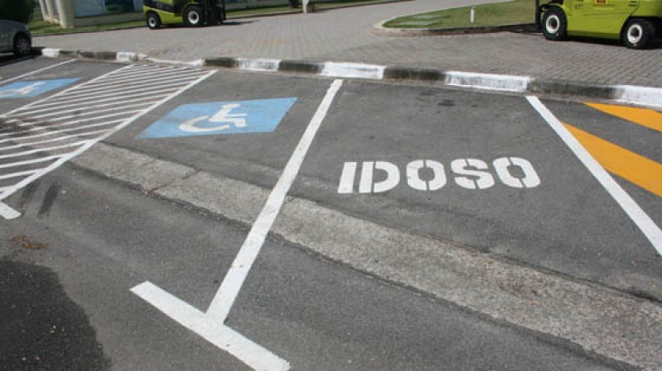
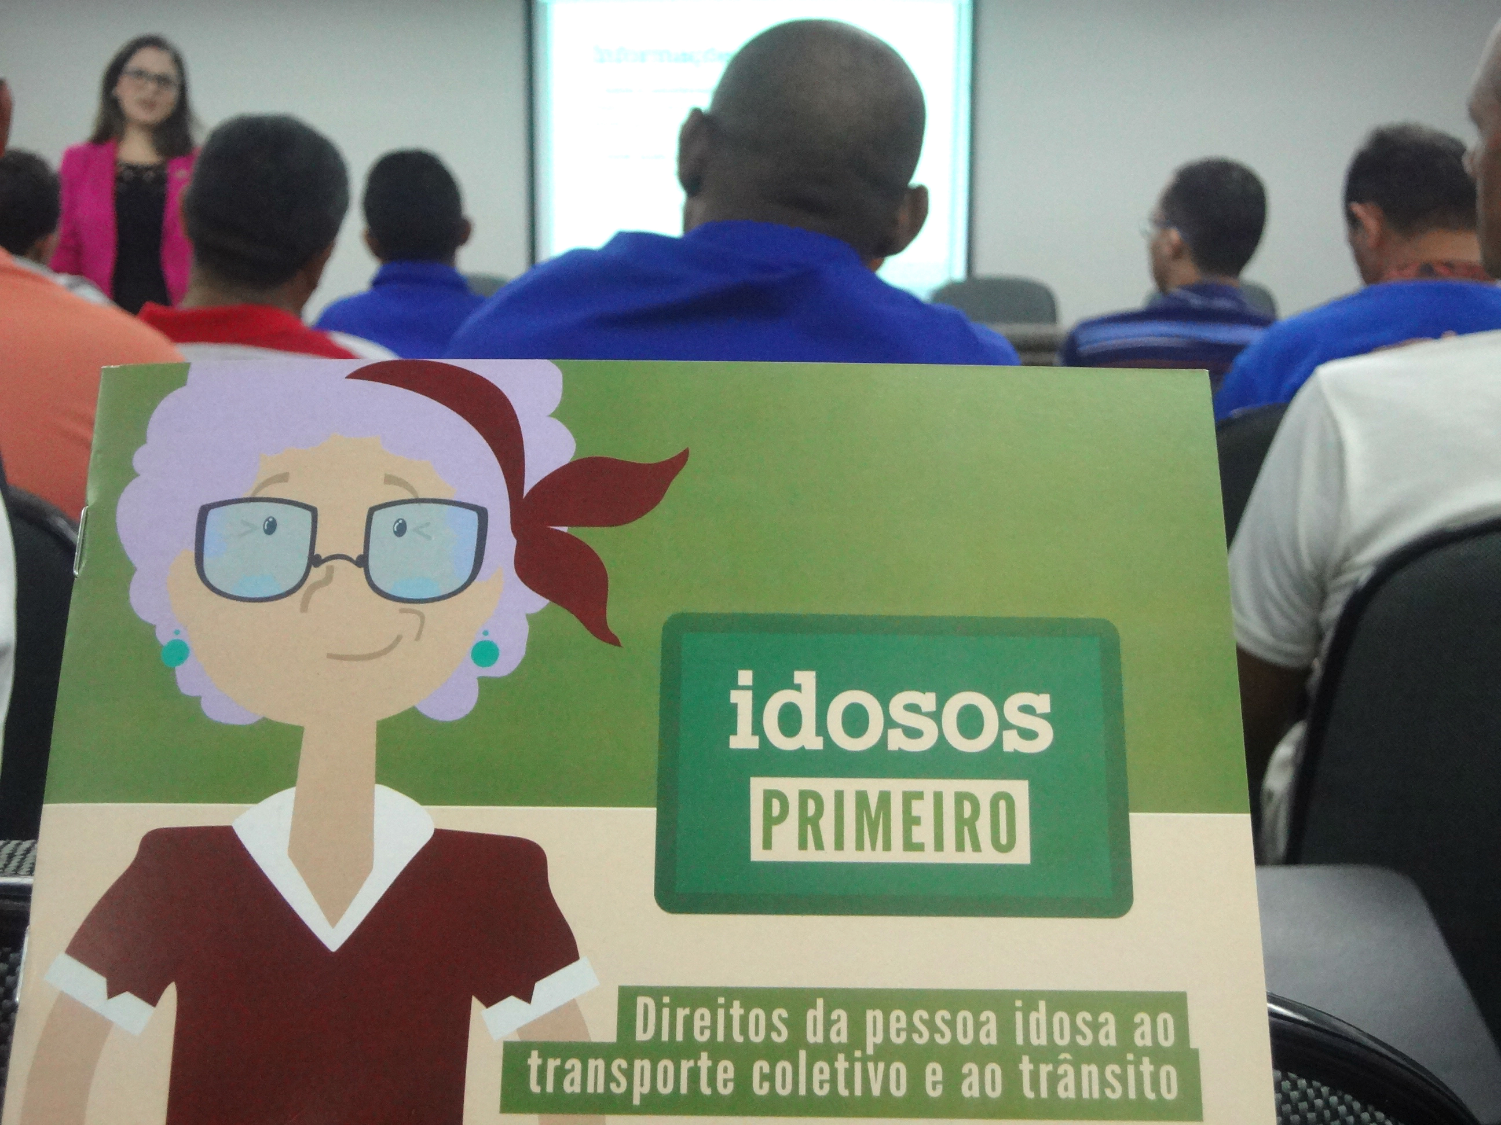


Slide 7
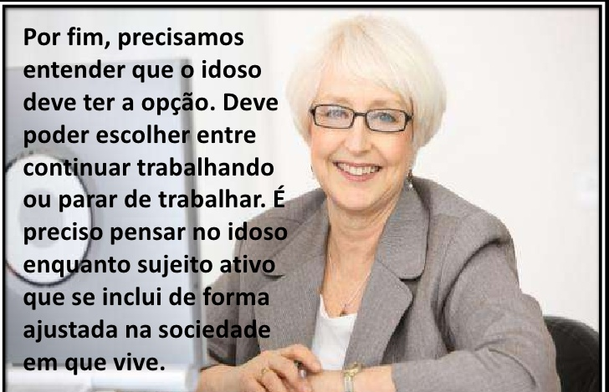
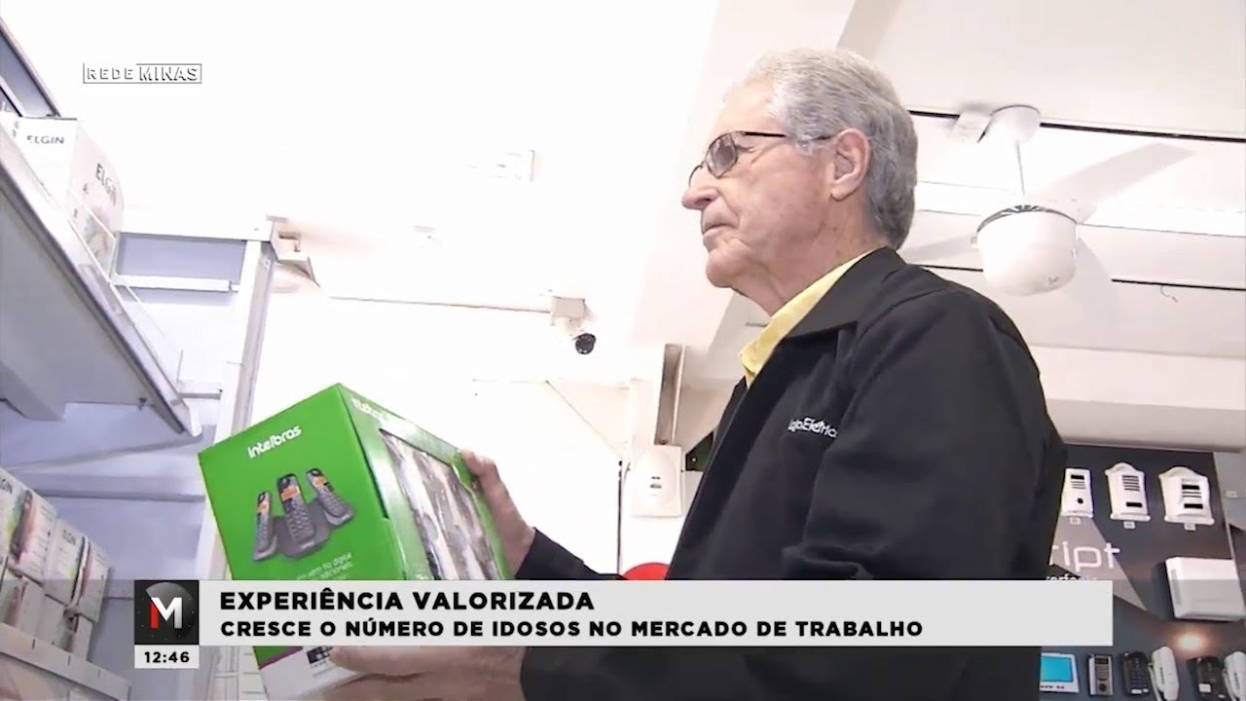

Slide 8

“A velhice não é um fato estático; é o resultado e o prolongamento de um processo. Em que consiste este processo? Em outras palavras, o que é envelhecer? Esta ideia está ligada à ideia de mudança. Mas a vida do embrião, do recém-nascido, da criança, é uma mudança contínua. Caberia concluir daí, como fizeram alguns, que nossa existência é uma morte lenta? É evidente que não. Semelhante paradoxo desconhece a verdade essencial da vida: ela é um sistema instável no qual se perde e se reconquista o equilíbrio a cada instante; a inércia é que é o sinônimo de morte. A lei da vida é mudar.” (1970: p. 17)

Slide 9



Slide 10
